Slide 1
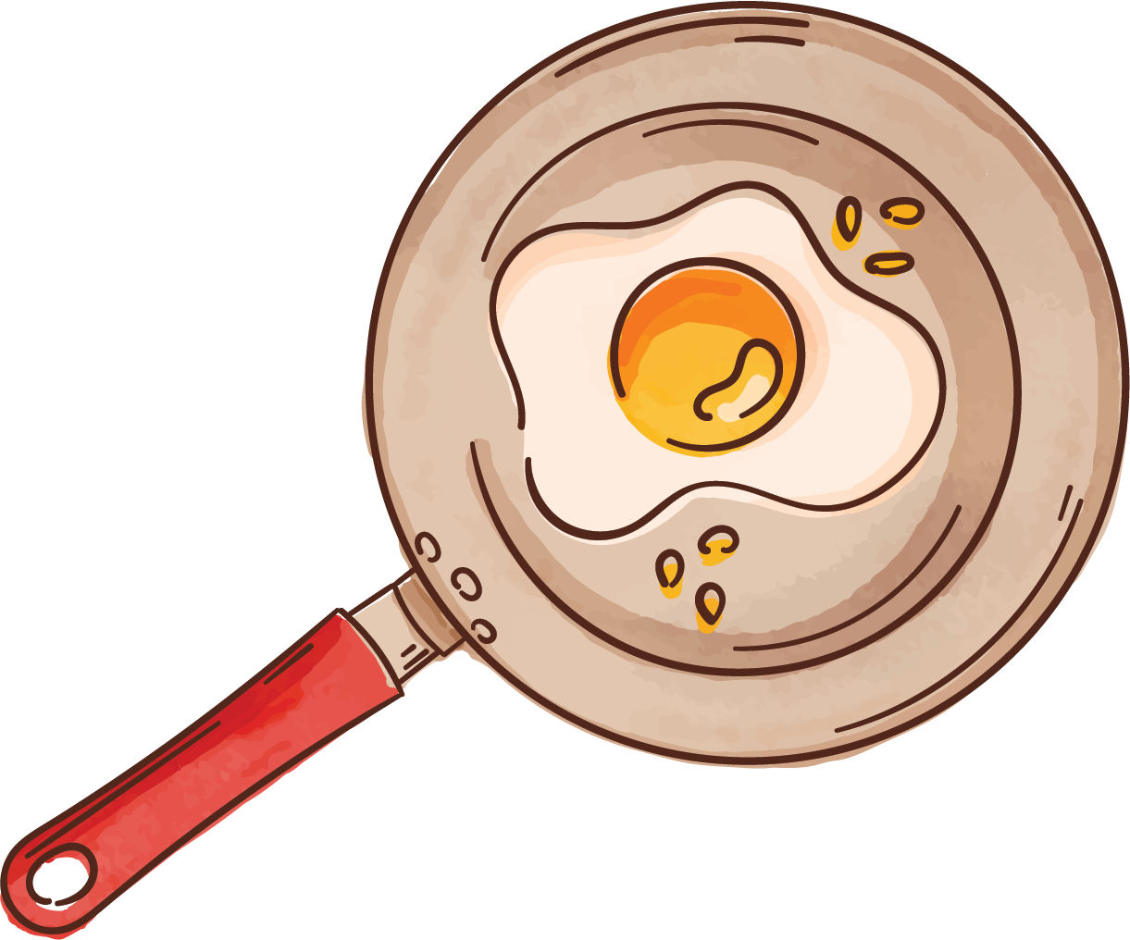






Gastronomia Computazionale
Analisi delle reti culinarie attraverso Network Science
Felisari Aurora, 379867
Laboratorio di AI, 2025-2026

Slide 2
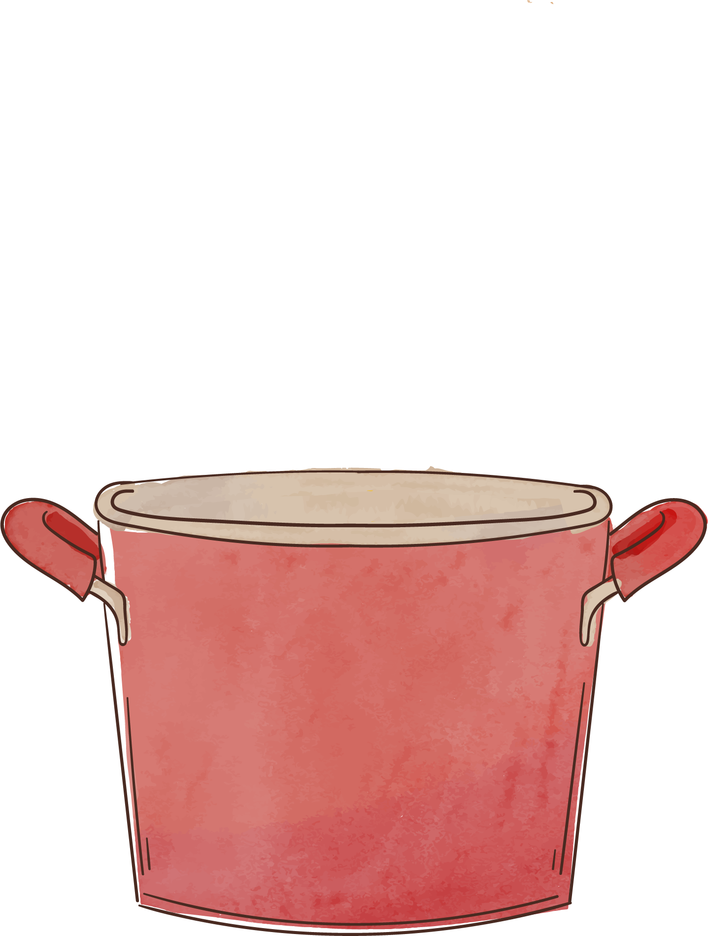




Domanda di Ricerca
01
Cucina Tradizionale
Cucina d’Avanguardia
Ricette classiche
Ingredienti canonici
Approccio consolidato
Abbinamenti innovativi
Sperimentazione
El Celler de Can Roca
IPOTESI:
La cucina d'avanguardia presenta topologia "Small-World "
più marcata rispetto alla cucina tradizionale

Slide 3

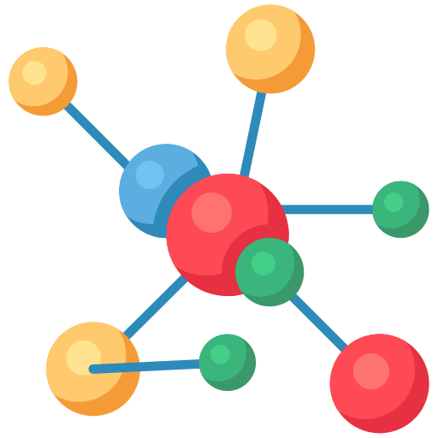


Approccio MultiLivello
02
Topologica
Chimica
Interattiva
Reti di ricette
Bootstrap (n=100)
Clustering, σ
Modularità (Q)
Flavor Network
Ahn et al. 2011
1531 ingredient
Composti Condivisi
Bridge Discovery
Dual Algorithm
Beetweenness vs Optimal Path
Validazione reciproca dei risultati

Slide 4

Dataset e Bias Dimensionale
03
RETE TRADIZIONALE
RETE ROCA (Avanguardia)
315 ingredienti
57 ingredienti
36 291 connessioni
642 connessioni
Fonte: Ricette classiche
Fonte: el Celler de Can Roca

Slide 5
Dataset e Bias Dimensionale
03
RETE TRADIZIONALE
RETE ROCA (Avanguardia)
PROBLEMA: Dimensioni diverse

Slide 6
Dataset e Bias Dimensionale
03
RETE TRADIZIONALE
RETE ROCA (Avanguardia)
PROBLEMA: Dimensioni diverse
Confronto diretto statisticamente incorretto

Slide 7

Dataset e Bias Dimensionale
03
SOLUZIONE: Bootstrap Sampling
100 campioni casuali dalla rete tradizionale
Ciascuno con esattamente 57 nodi (= dimensione Roca)
Confronto DISTRIBUZIONI vs valore singolo
Elimina completamente bias dimensionale

Slide 8
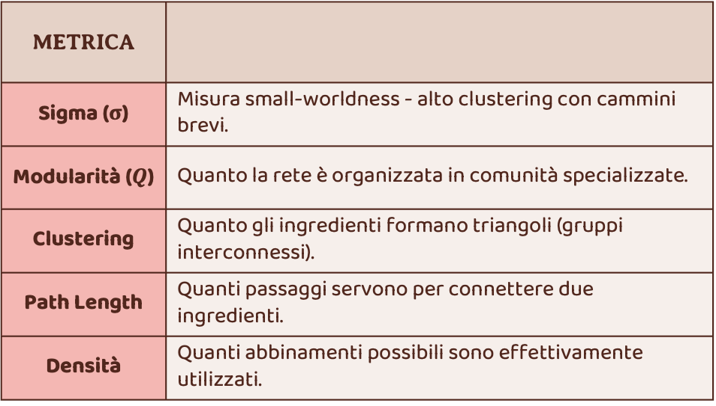
Metriche di Rete
04
METRICA
Sigma (σ) | Misura small-worldness - alto clustering con cammini brevi.
Modularità ($Q$) | Quanto la rete è organizzata in comunità specializzate.
Clustering | Quanto gli ingredienti formano triangoli (gruppi interconnessi).
Path Length | Quanti passaggi servono per connettere due ingredienti.
Densità | Quanti abbinamenti possibili sono effettivamente utilizzati.

Slide 9
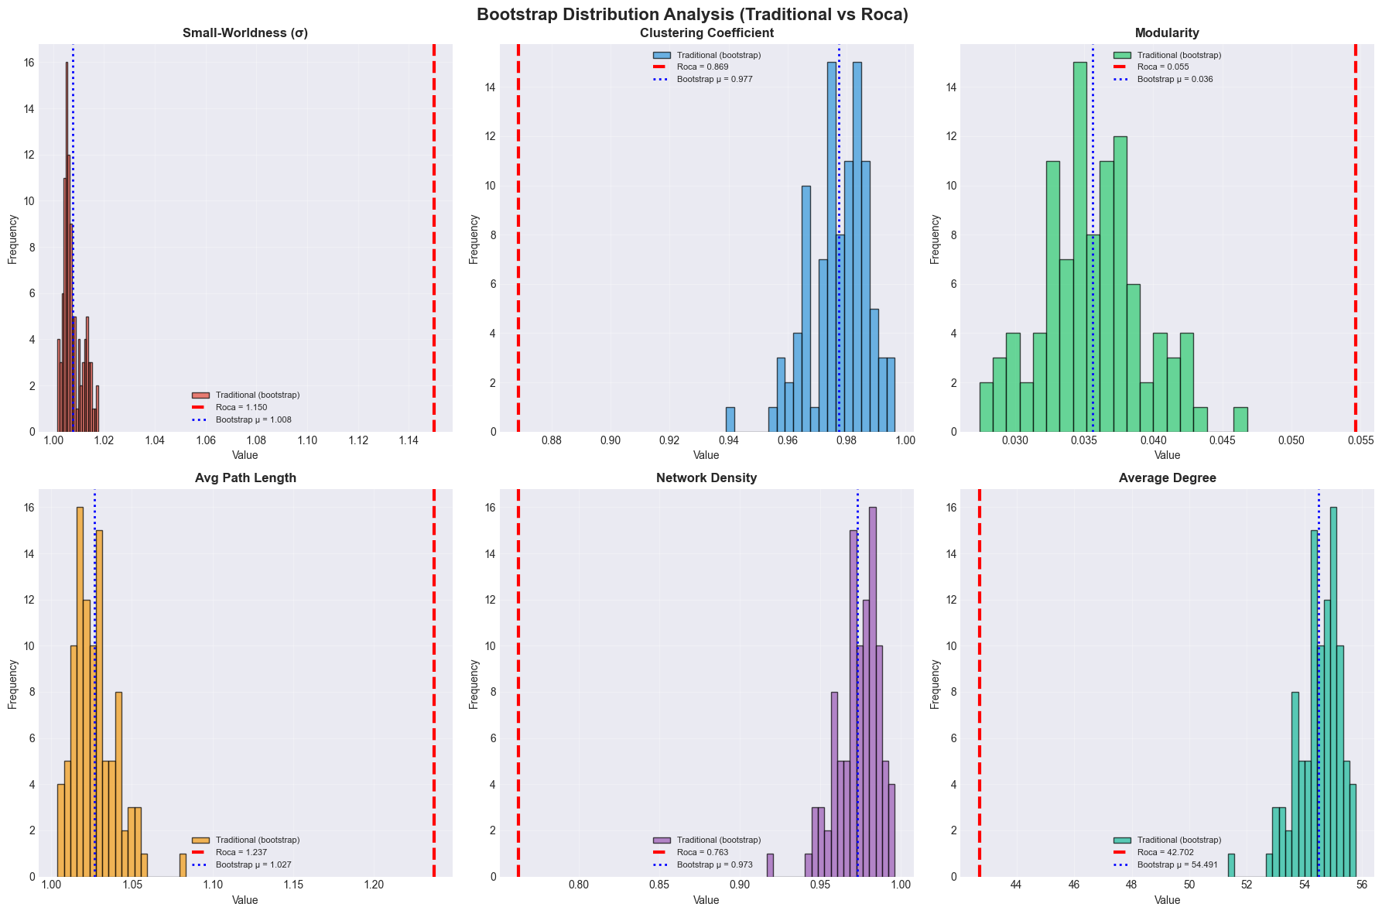
Metriche di Rete
04

Slide 10
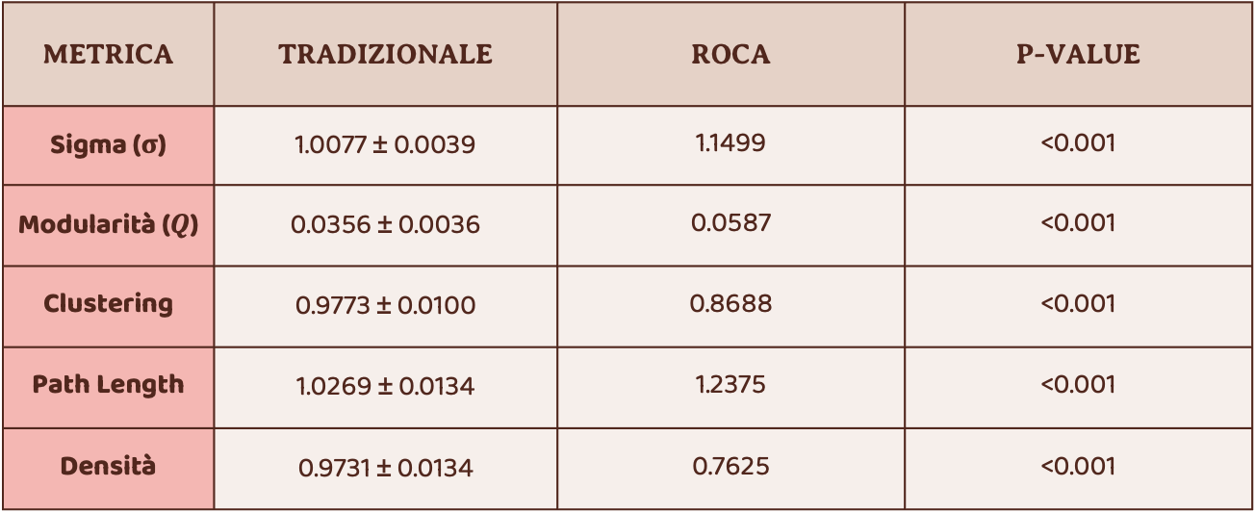
Confronto Statistico
04
METRICA | TRADIZIONALE | ROCA | P-VALUE
Sigma (σ) | 1.0077 ± 0.0039 | 1.1499 | <0.001
Modularità ($Q$) | 0.0356 ± 0.0036 | 0.0587 | <0.001
Clustering | 0.9773 ± 0.0100 | 0.8688 | <0.001
Path Length | 1.0269 ± 0.0134 | 1.2375 | <0.001
Densità | 0.9731 ± 0.0134 | 0.7625 | <0.001

Slide 11





Analisi della Centralità
05
RETE TRADIZIONALE
RETE ROCA (Avanguardia)
Top 5 (Betweenness):
Sale
Aglio
Olio d'oliva
Cipolla
Pepe
Nessun ingrediente domina
eccessivamente

Slide 12




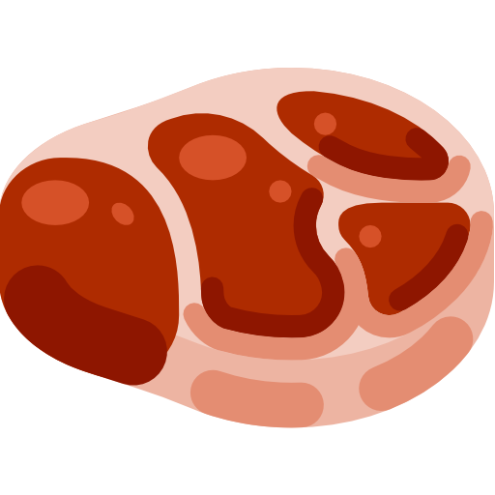
Analisi della Centralità
05
RETE TRADIZIONALE
RETE ROCA (Avanguardia)
Caratteristiche:
Pochi "superstar" dominano
Centralizzazione elevata
Ingredienti canonici
Caratteristiche:
Distribuzione piatta
Maggiore esplorazione Innovazione non vincolata

Slide 13
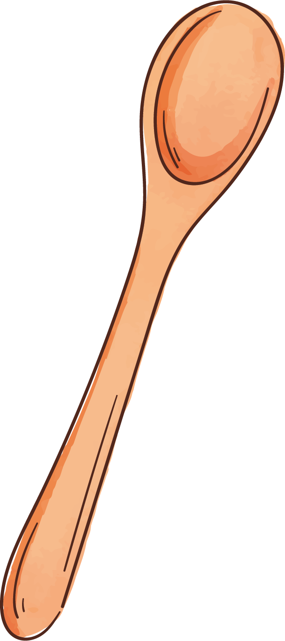

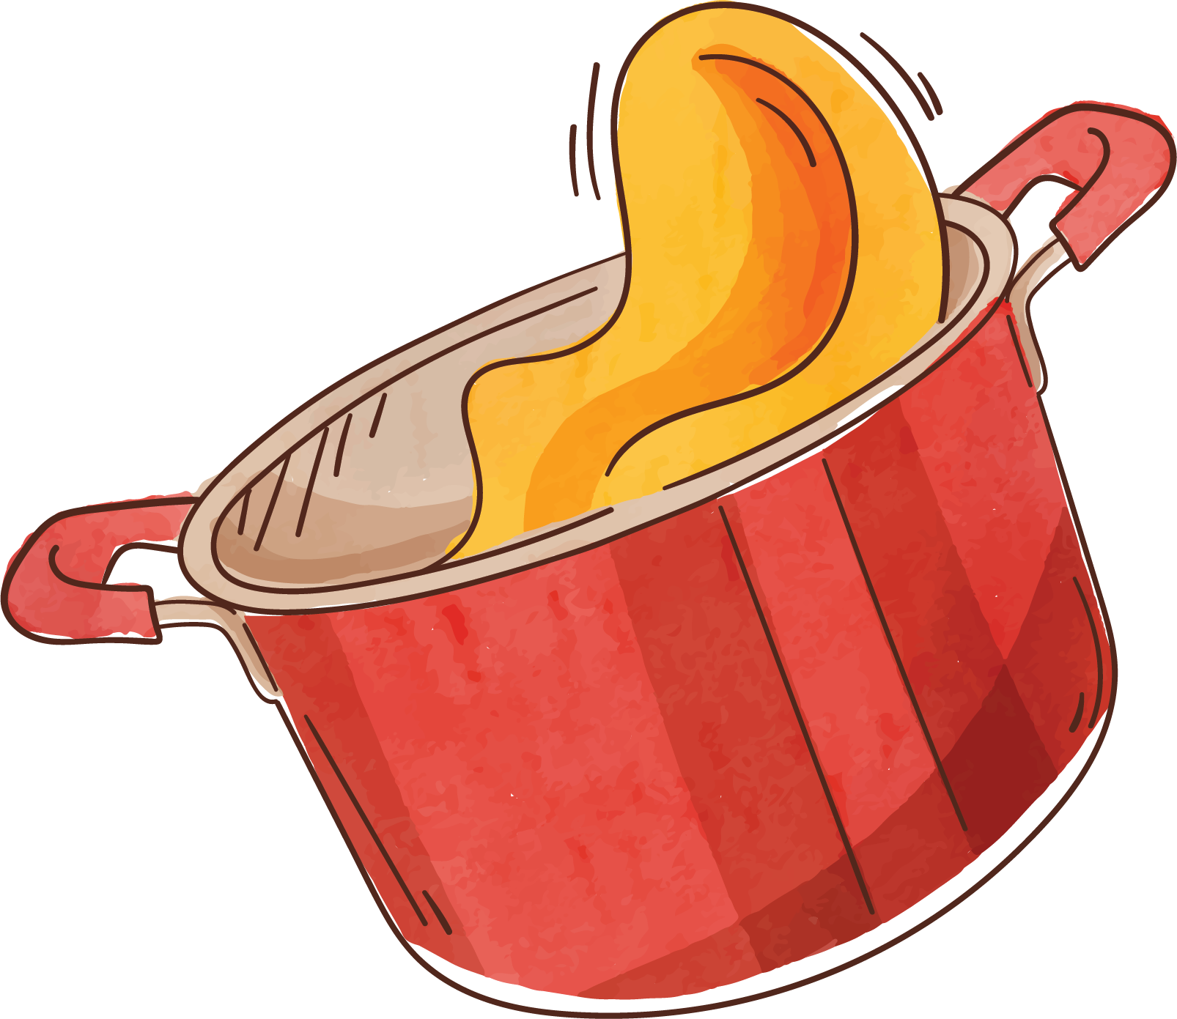

Validazione Chimica:
Flavour Network
06
Dataset Ahn et al. (2011) - Nature Scientific Reports
• 1.531 ingredienti analizzati scientificamente
• 1.000+ composti volatili identificati
• 221.777 connessioni basate su composti aromatici condivisi
Flavour più interessanti:
Roasted Beef (meat) ↔ Beer (alcohol) 106 composti condivisi
Grilled Beef (meat) ↔ Coffee (coffee) 106 composti condivisi
Cooked Apple (fruit) ↔ White Wine (alcohol) 106 composti condivisi

Slide 14


Bridge Discovery
06
ANALISI BASE:
Composti condivisi: 0
Jaccard similarity: 0.000
Connessione diretta: NO
Path length: 2 hops
Percorso: salmon → champagne_wine → maple_syrup
BRIDGE DISCOVERY:
METHOD 1: Betweenness Centrality → wine
METHOD 2: Optimal Path → champagne_wine

Slide 15


Bridge Discovery
06
BRIDGE DISCOVERY:
METHOD 1: Betweenness Centrality → wine
METHOD 2: Optimal Path → champagne_wine
Le salse a base di vino sono EFFETTIVAMENTE usate
con il salmone glassato all'acero nella cucina reale
Abbinamenti TRADIZIONALI: Path = 1
Abbinamenti INNOVATIVI: Path = 2-3

Slide 16



Conclusioni
07
IPOTESI:
La cucina d'avanguardia presenta topologia "Small-World "
più marcata rispetto alla cucina tradizionale
CONFERMA:
La cucina d'avanguardia presenta topologia Small World più marcata:
σ = 1.99 vs 1.25
SCOPERTA:
Path Length nel Flavor Network rivela:
Path = 1: Abbinamenti tradizionali → Validano Food Pairing Hypothesis
Path = 2-3: Abbinamenti innovativi

Slide 17

Grazie!
Qualche domanda?
Scrivimi pure qua:
aurora.felisari@studenti.unipr.it

